Slide 1

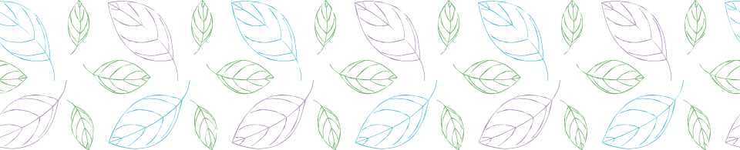
1.燕子
全文可分为四段

Slide 2
一身乌黑的羽毛，光滑漂亮，一对俊俏轻快的翅膀，加上剪刀似的尾巴，凑成了那样活泼可爱的小燕子。
第一段：主要写了小燕子的外形活泼可爱

Slide 3
阳春三月，下过几阵蒙蒙的细雨，微风吹拂着千万条才舒展开黄绿眉眼的柔柳。青的草，绿的叶，各种色彩鲜艳的花，都想赶集似的聚拢来，形成了光彩夺目的春天。伶俐可爱的小燕子从南方赶来了，加入这百花争艳的盛会，为春光增添了许多生趣。
第二段：主要写了小燕子从南方飞回来了，为春光增添了生机

Slide 4
在微风中，在阳光中，燕子带着它剪刀似的尾巴，斜着身子在天空中掠过，“唧”的一声，已经由这边的稻田上，飞到了那边的高柳下。还有几只横掠过波光粼粼的湖面，剪尾或翼尖偶尔沾了一下水面，那小圆晕就一圈一圈地荡漾开去。
第三段：主要写了小燕子飞舞时轻快灵巧

Slide 5
有几对燕子飞倦了，落在电线上。嫩蓝的天空，几痕细线连于电杆之间，线上停着几个小黑点，那就是燕子。这多么像正待演奏的曲谱哇！
第四段：主要写了小燕子在电线上停歇时姿态优美

Slide 6


课后练习

